Slide 1
AWS EKS 웹 애플리케이션 구축하기
@Eeap
김수민

Slide 2
01
실습환경구축
02
Amazon ECR
Contents
03
인그레스 컨트롤러 만들기
04
서비스 배포하기
05
AWS Fargate 사용하기

Slide 3
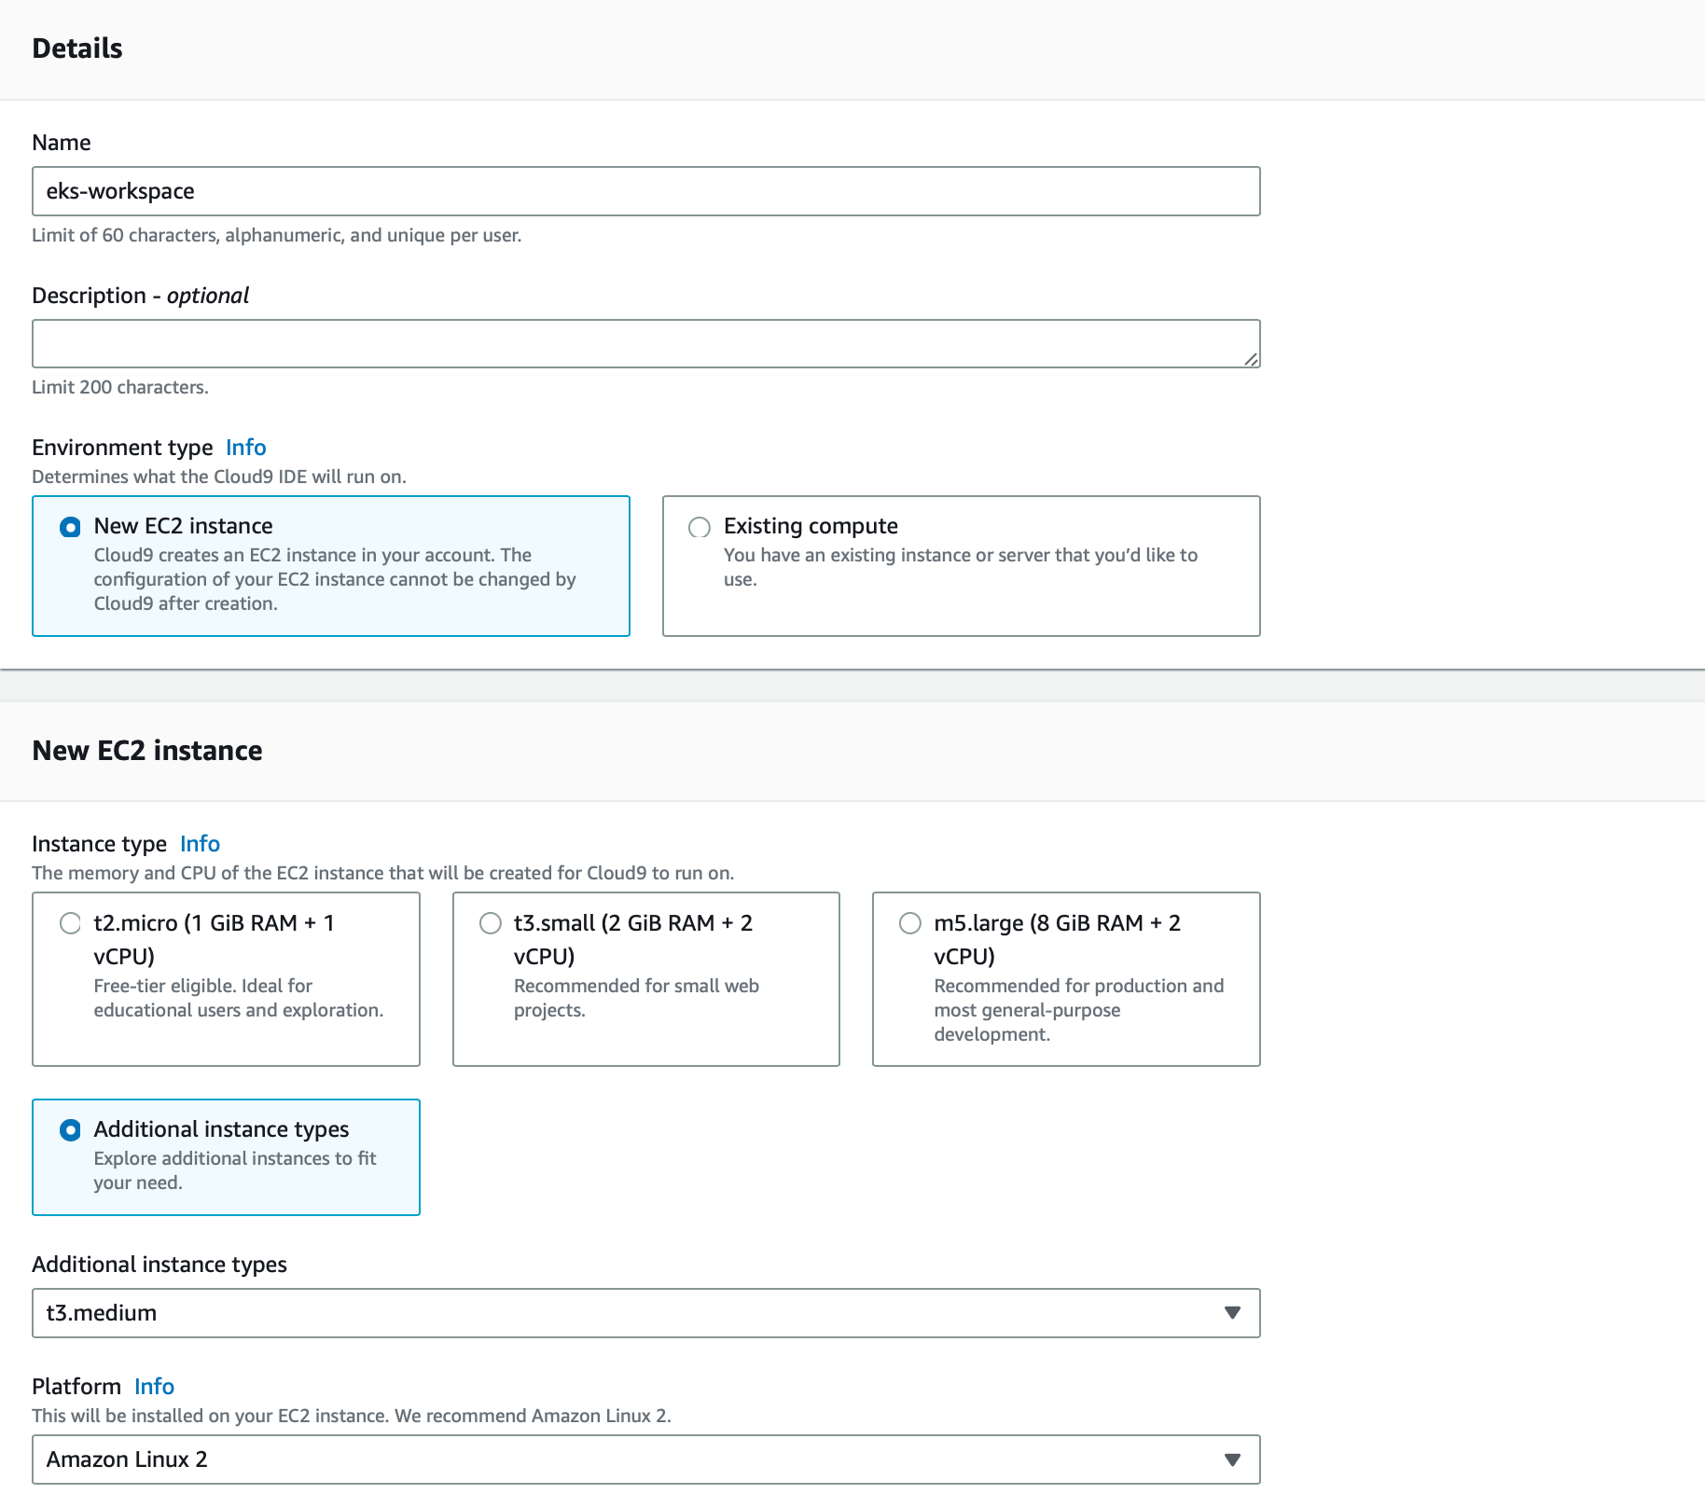
실습 환경 구축 – cloud9 구축
Founder

Slide 4
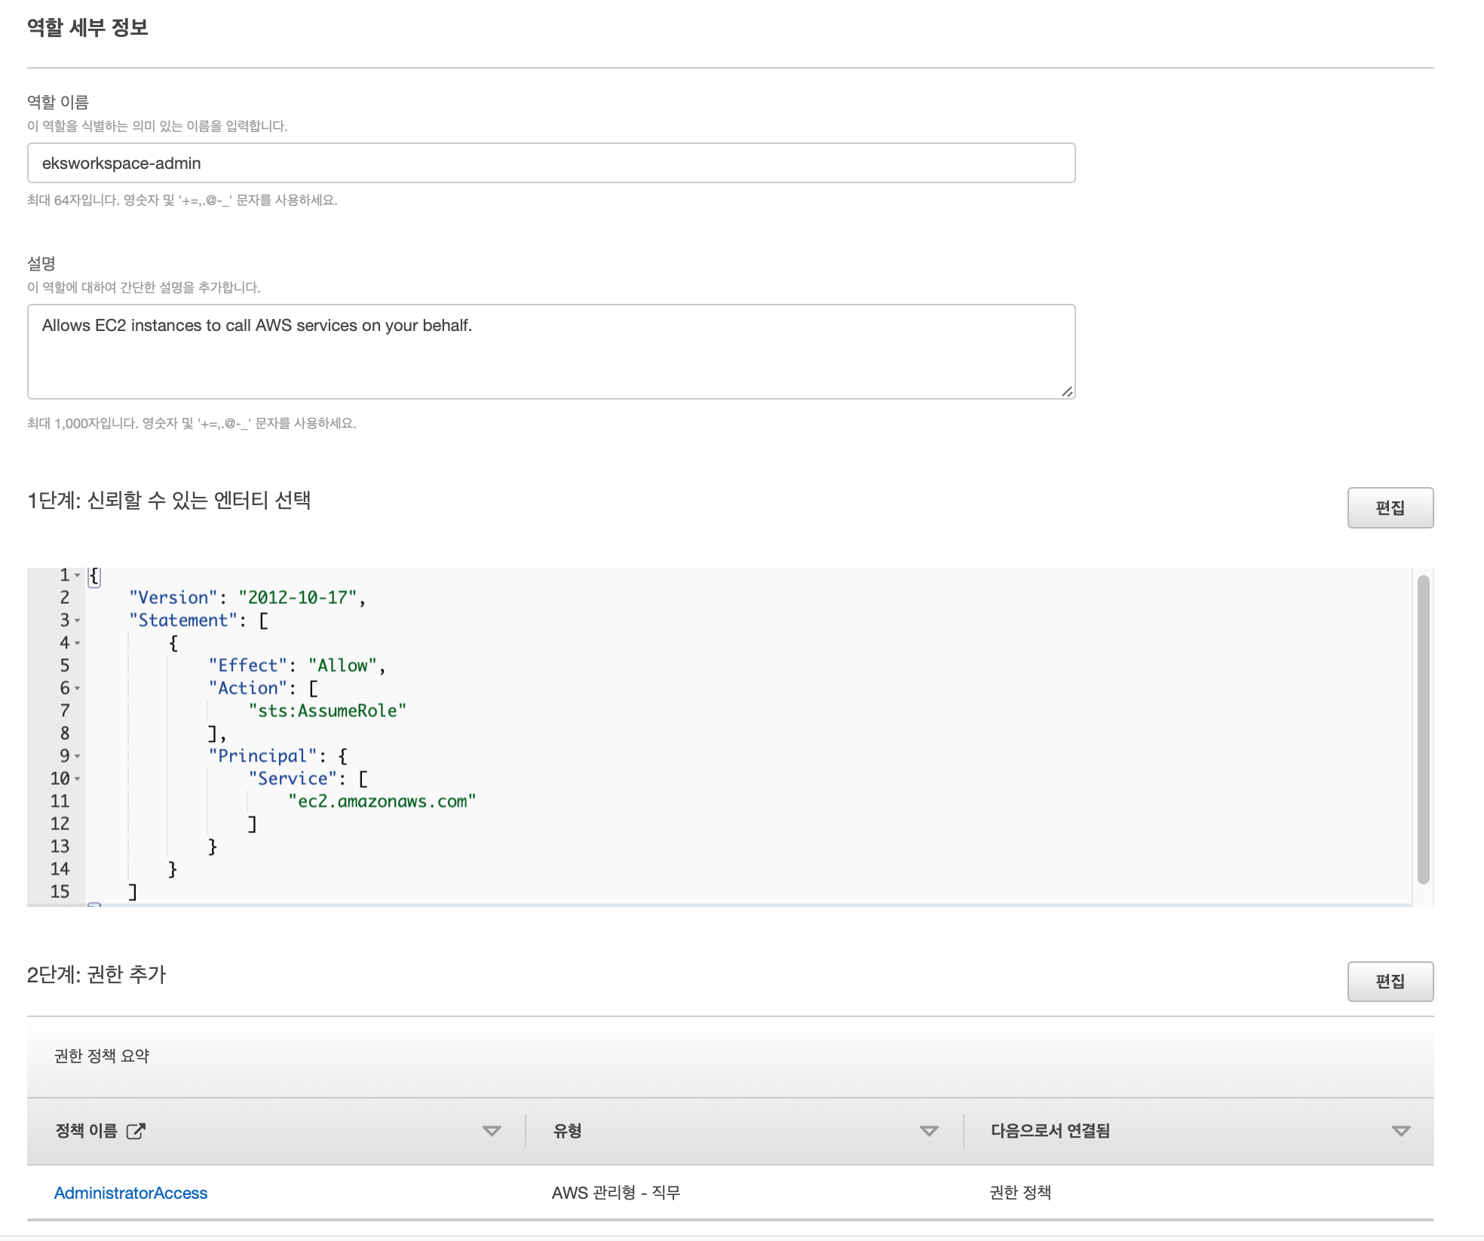
실습 환경 구축 – iam 생성(cloud9에서 사용)
Founder

Slide 5
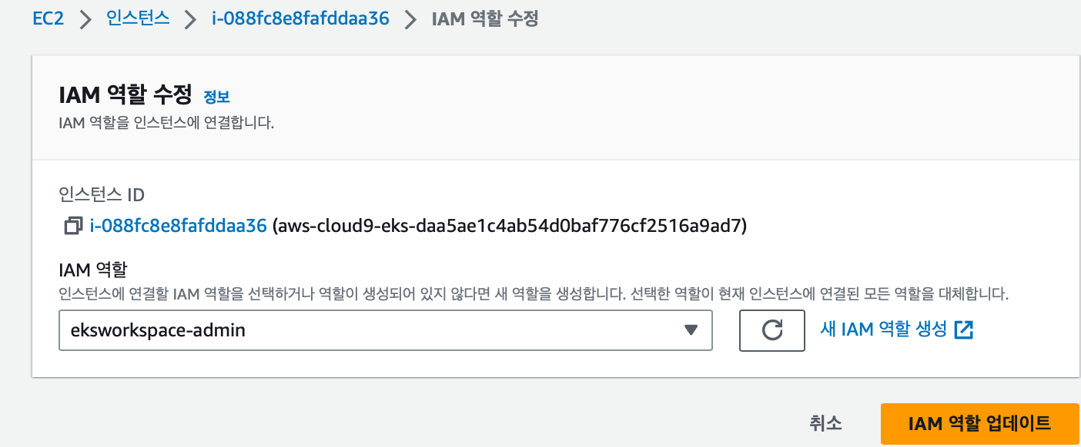
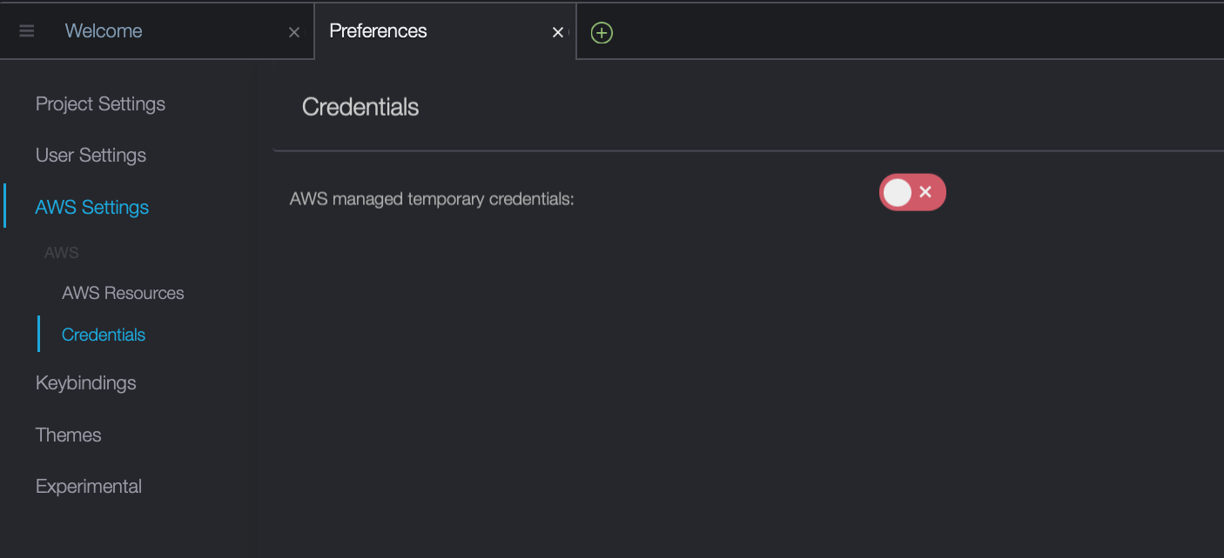
실습 환경 구축 – iam 연결(ec2 instance에 역할 연결)
Founder
Cloud9에서는 IAM credentials을 동적으로 관리해서 비활성화해주고 우리가 연결한 역할이 잘되는지 테스트 필요!

Slide 6
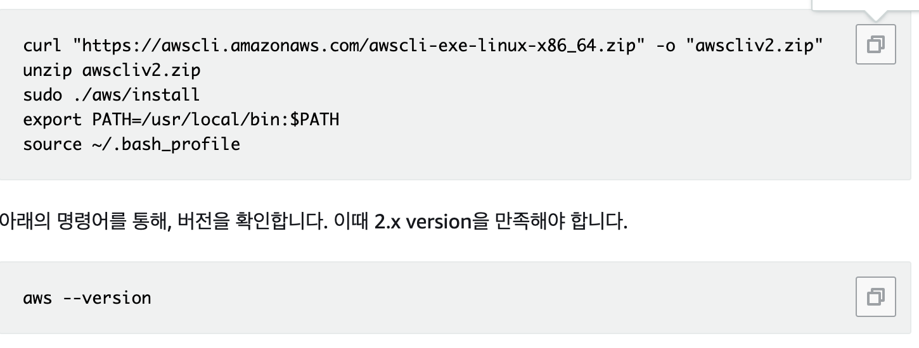
실습 환경 구축 – aws cli 업데이트
aws cli 업데이트 필요(기존 버전은 1.x라서 2.x로 업데이트하기 위함)
aws cli는 aws service를 명령어로 구성할 수 있게 해주는 오픈 소스 툴
Founder

Slide 7
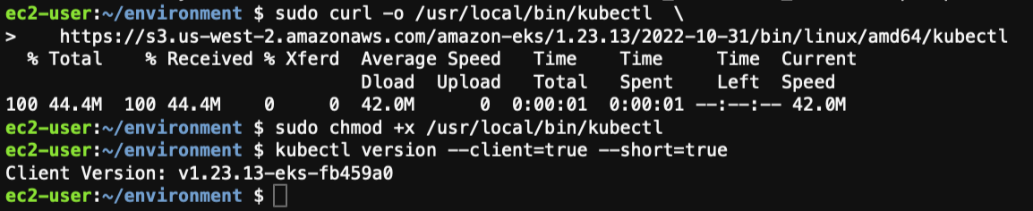
실습 환경 구축 – kubectl 설치
Kubectl 설치는 eks 버전과 상응하도록 설치해줘야함. 그리고 맞게 설치도 잘되었는지 같이 확인!
Founder

Slide 8
실습 환경 구축 – 기타 라이브러리 설치(jq 등등…)
기타적인 json형식의 데이터를 다루는 커맨드라인 유틸리티나 kubectl 명령의 자동 완성 기능이나, pip의 업데이트를 진행
Founder

Slide 9
실습 환경 구축 – eksctl 설치
Eks를 관리하고 생성하기 위해 eksctl cli 툴을 다운로드 해서 해당 바이너리를 폴더로 옮기고 설치 여부 확인.
Founder

Slide 10
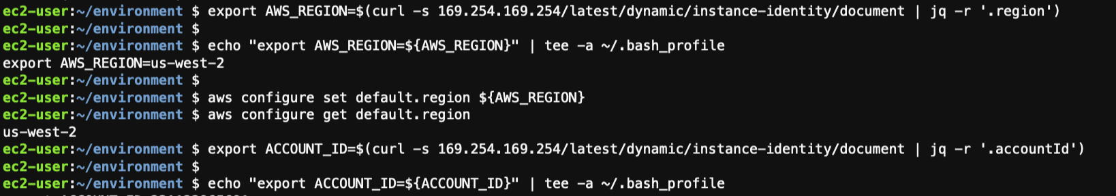
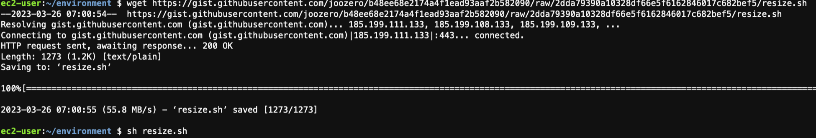
실습 환경 구축 – iam 연결(ec2 instance에 역할 연결)
Founder
Region과 계정 변수 등록하고 cloud9의 디스크 사이즈 변경하는 script 실행

Slide 11

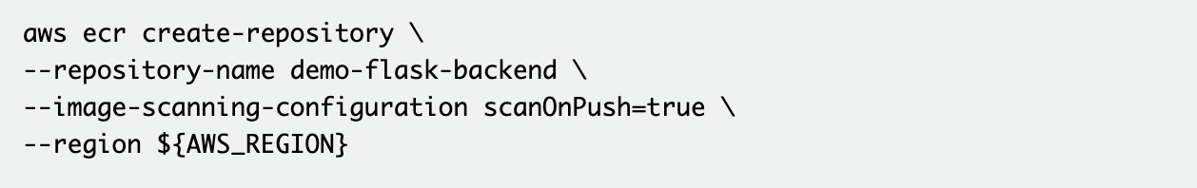
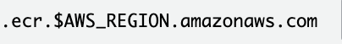
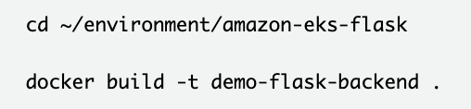
Amazon ECR 이용 – ECR에 이미지 올리고 사용하기
Amazon ECR(Elastic Container Registry)은 repository를 올리고 컨테이너 이미지를 올리는데 사용되는 서비스
AWS IAM을 사용하며 컨테이너 이미지에 액세스할 수 있는 사용자 및 리소스에 대한 권한 제어와 모니터링도 가능
이미지 태그를 지켜야 하는지..?
Founder

Slide 12
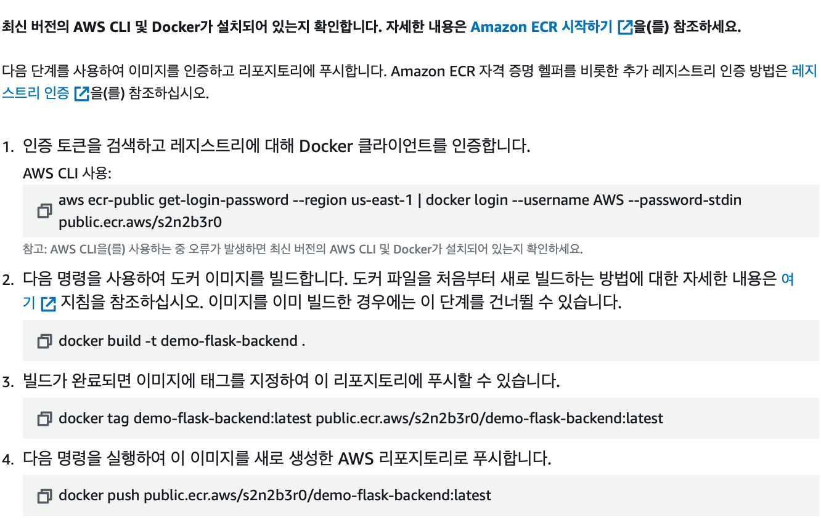
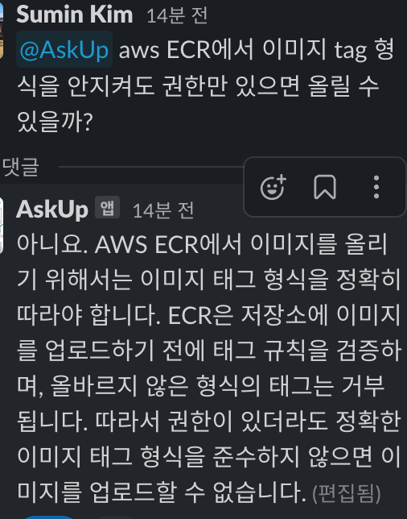
Amazon ECR 이용 – 이미지 올리기
Founder

Slide 13
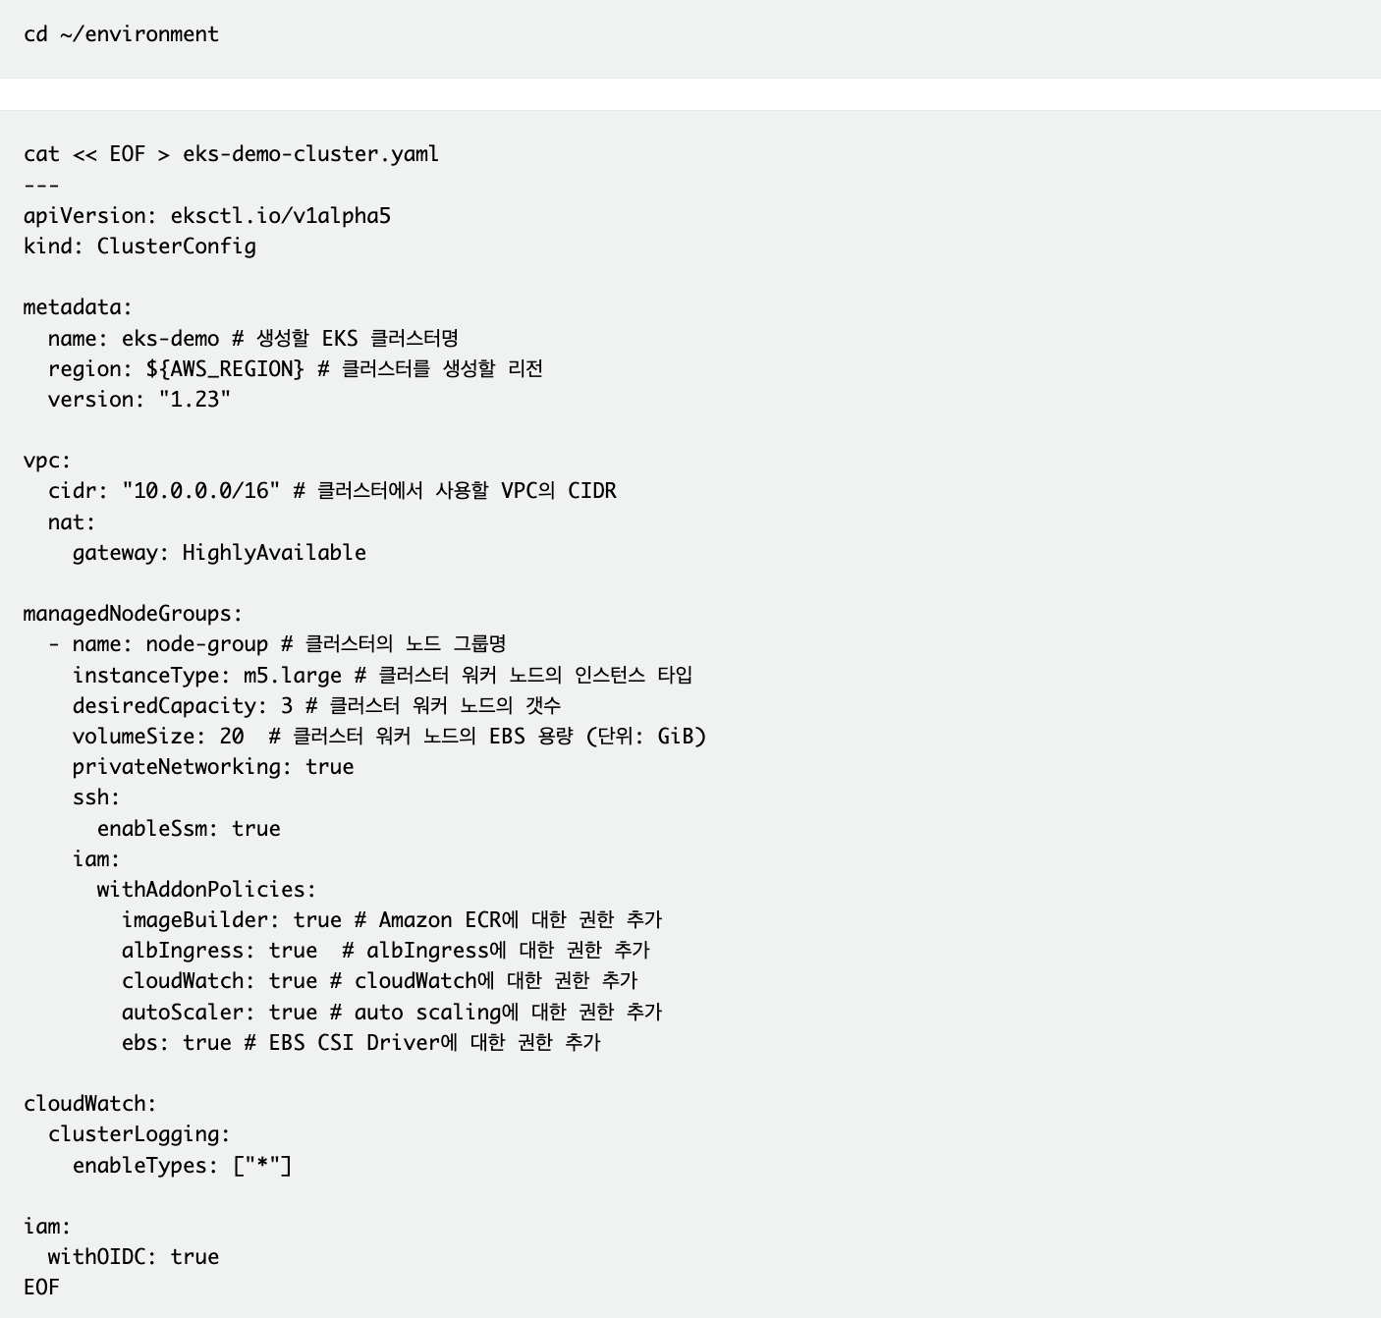
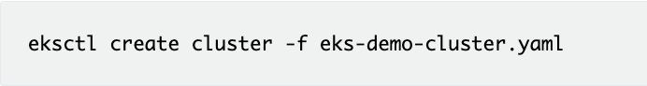
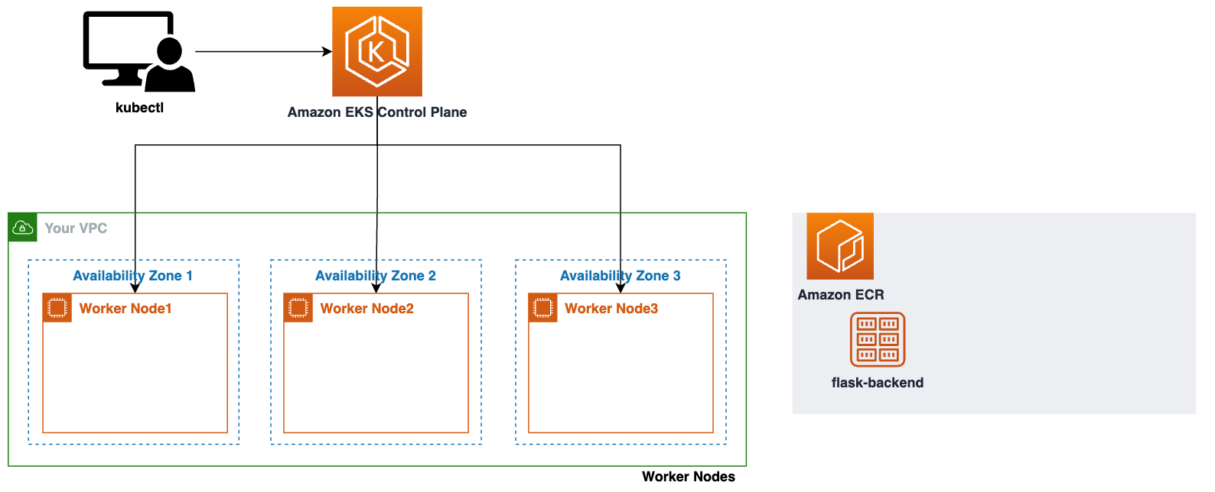
eksctl을 사용해서 eks 클러스터 만들어보기
ssm 은 aws systems manager로서 aws 리소스를 업데이트, 관리 및 구성 작업을 용이하게 함.
OIDC는 Oauth같은 인증 관련.
Founder

Slide 14
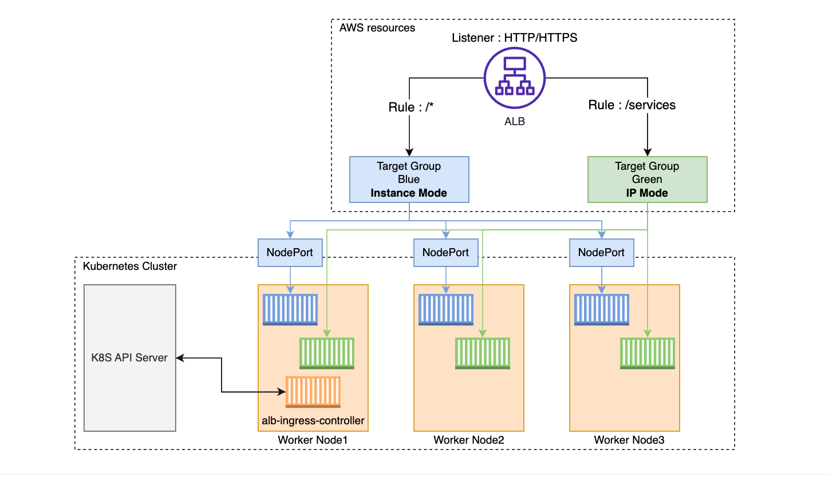
인그레스 컨트롤러 만들기
Eks의 Load Balancer 컨트롤러는 클러스터에 인그레스 자원이 생성될 때에 ALB 및 필요한 자원이 생성되도록 트기러하는 컨트롤러로
Ingress의 경우엔 ALB로 프로비저닝되고 Service의 경우엔 NLB로 프로비저닝된다.
Founder
Instance mode와 IP mode는 ALB 대상이 되는 리소스의 차이. 전자는 node를 후자는 파드를 대상으로 등록

Slide 15
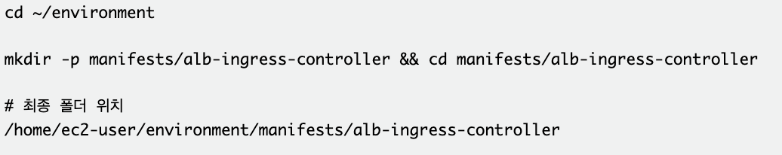
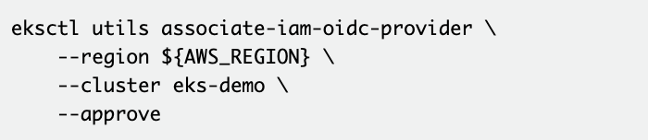
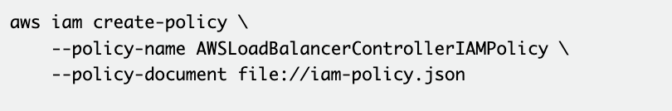
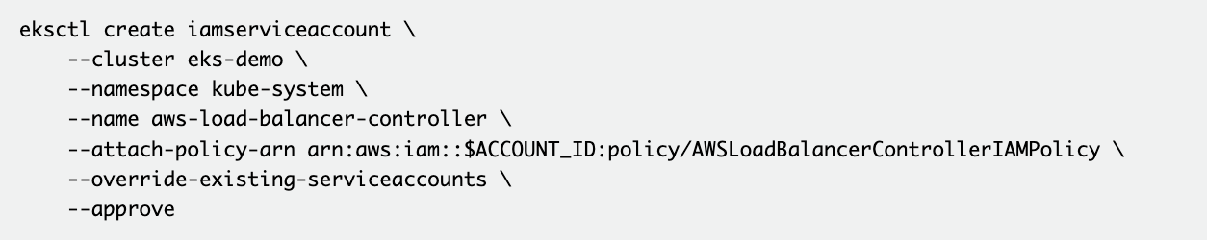
인그레스 컨트롤러 만들기
쿠버네티스가 직접 관리하는 사용자 계정인 service account에 IAM role을 사용하기 위해선 클러스터에 대한 IAM OIDC identity provider(인증)가 필요
AWS Load Balancer Controller에 부여할 IAM 정책 생성 후 해당 정책을 이용해서 AWS Load Balancer Controller를 위한 ServiceAccount 생성
Founder

Slide 16
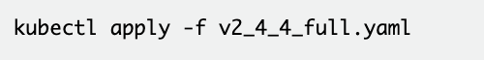
인그레스 컨트롤러 만들기
먼저 TLS인증서를 자동으로 프로비저닝하고 관리해주는 cert-manager를 설치를 하고 controller yaml파일을 다운로드한 후 cluster-name 같은 것을 변경해주고 ServiceAccount spec 부분을 지워주면 돼요!(sa를 이미 생성을 했기 때문)
클러스터 내부에서는 필요한 기능들을 위해 실행되는 파드들을 Addon이라고 부르는데 이것들은 디플로이먼트, replication controller 등에 의해 관리. 그리고 해당 pod들이 사용하는 namespace가 kube-system이기 때문에 다음과 같이 –n옵션을 줘서 조회.
Founder

Slide 17
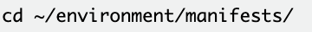
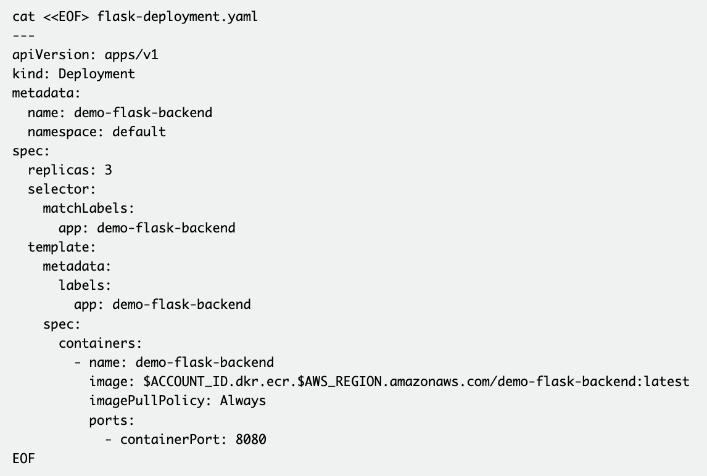
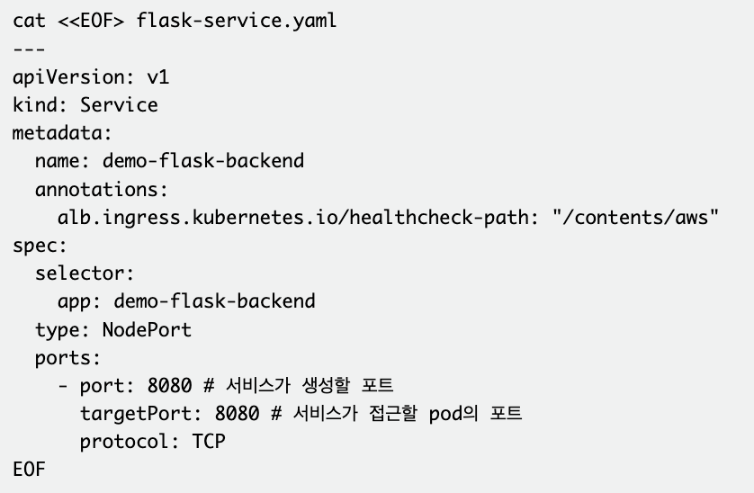
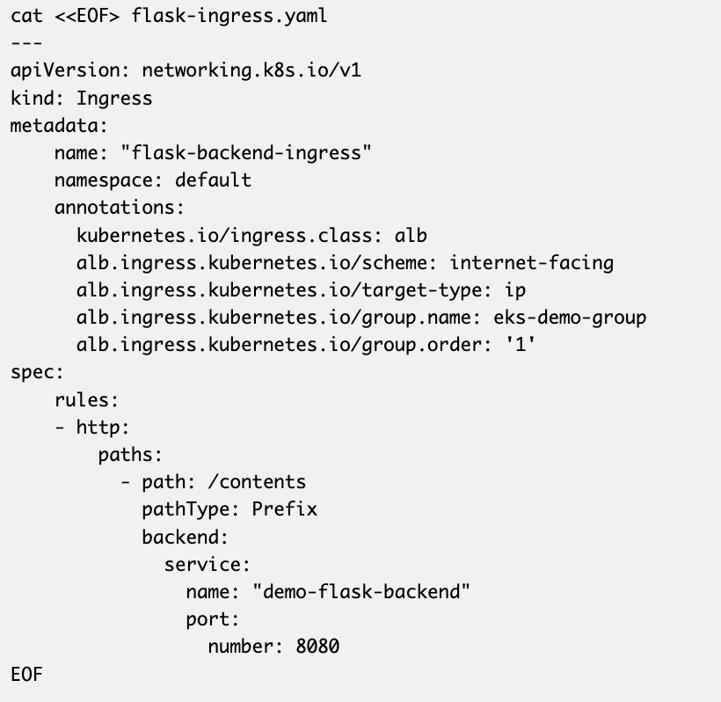
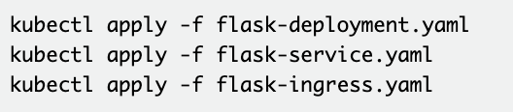
서비스 배포하기
Founder

Slide 18
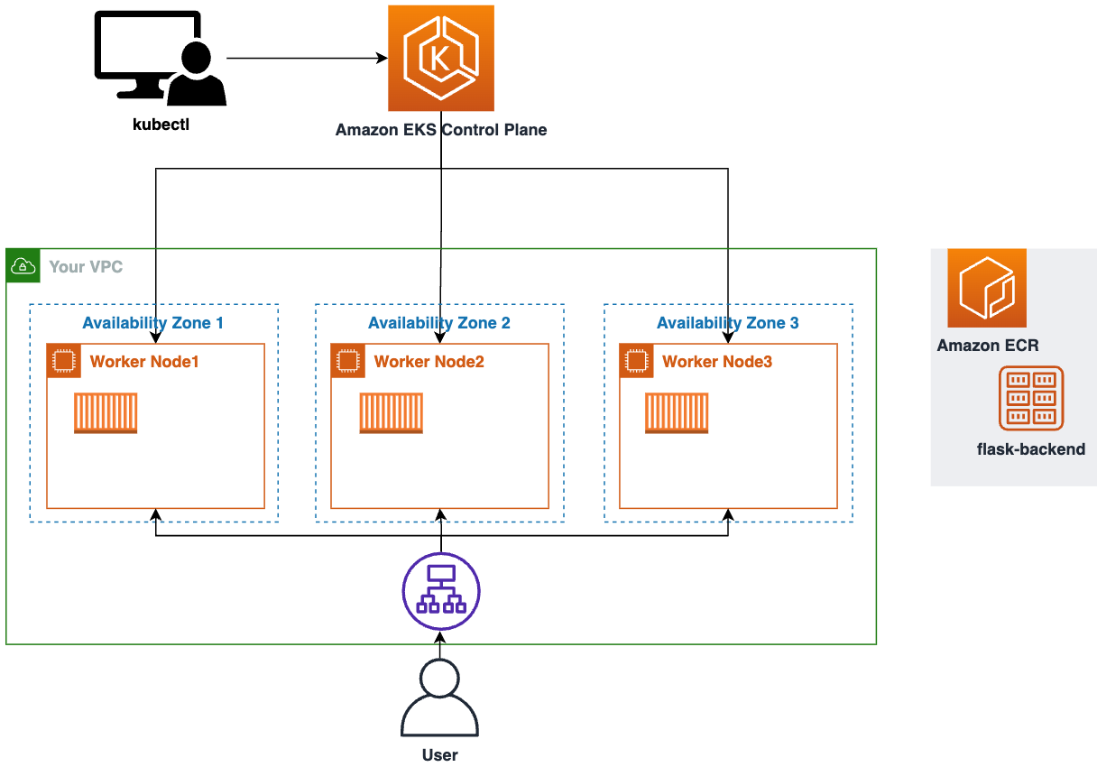
.
서비스 배포하기
Founder

Slide 19
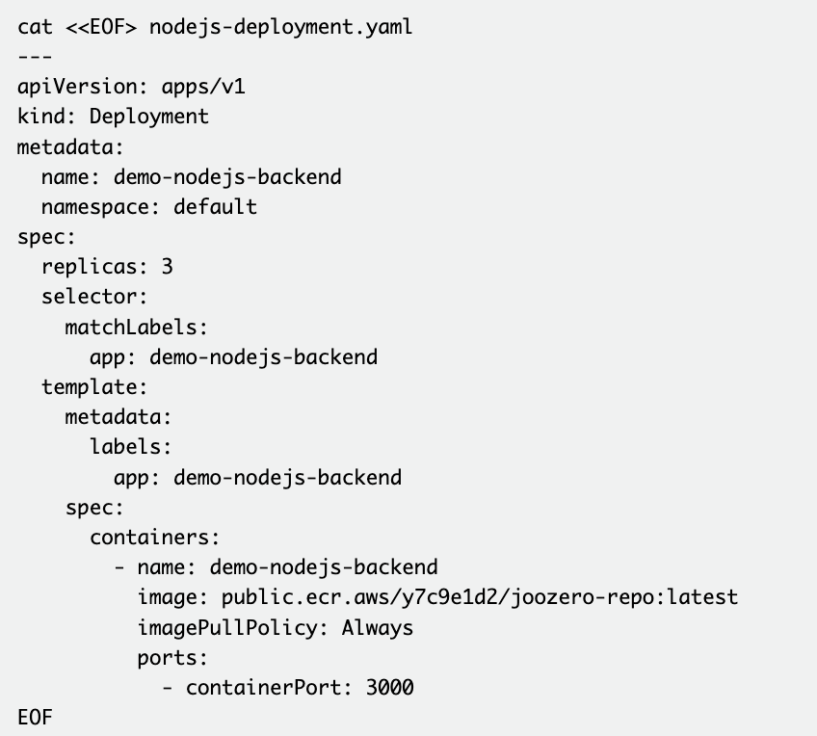
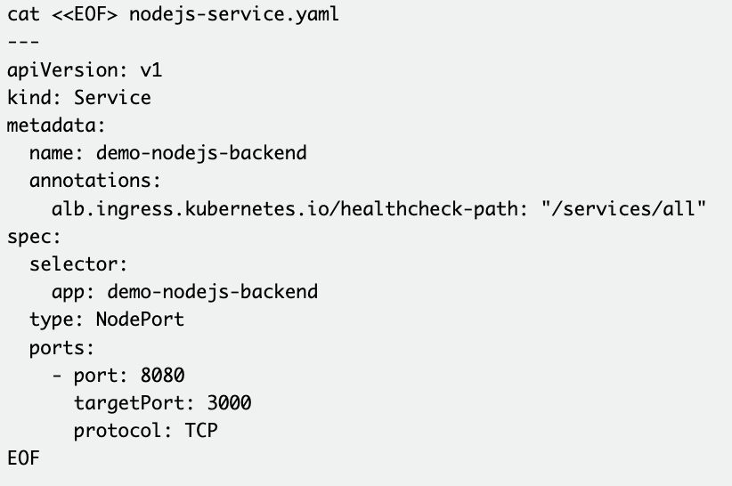
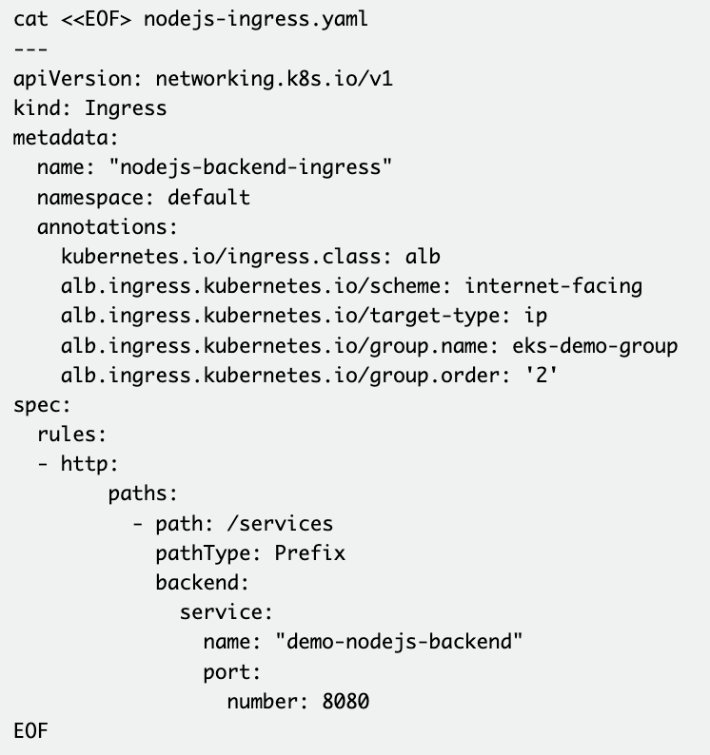
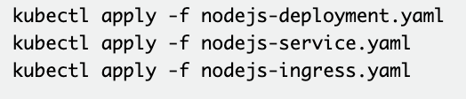
서비스 배포하기
Founder

Slide 20
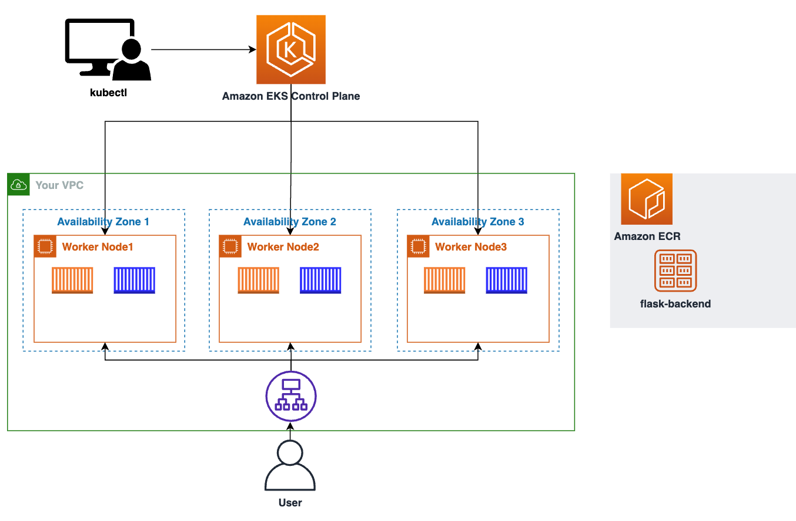
서비스 배포하기
Founder

Slide 21
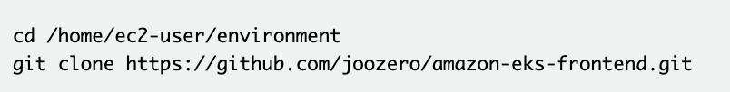
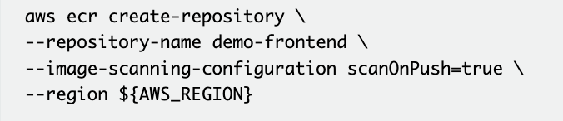
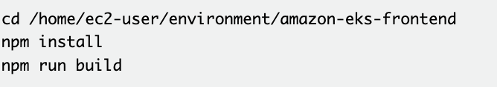
서비스 배포하기
여기서 받은 파일 중 몇가지의 js파일에서 url을 앞에서 만든 ingress 주소로 변경해야함
Founder

Slide 22
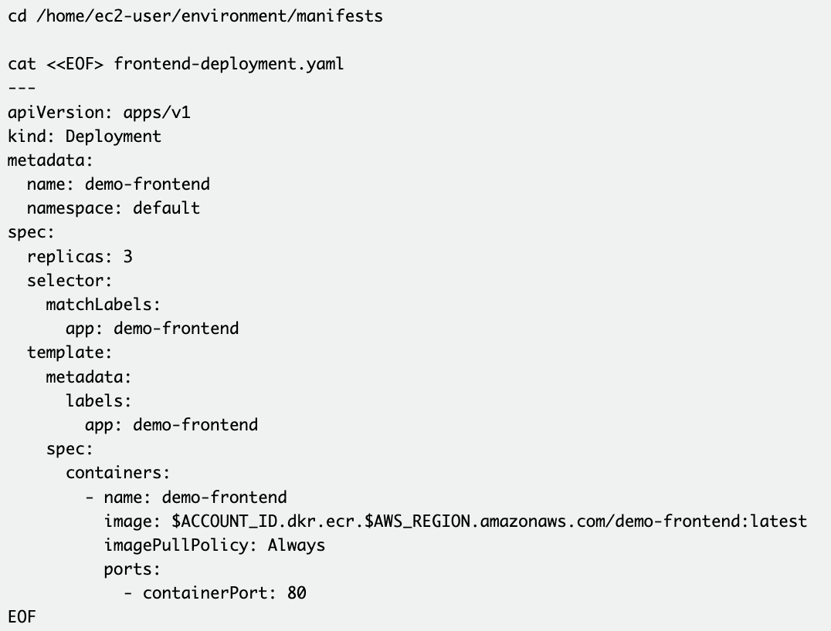
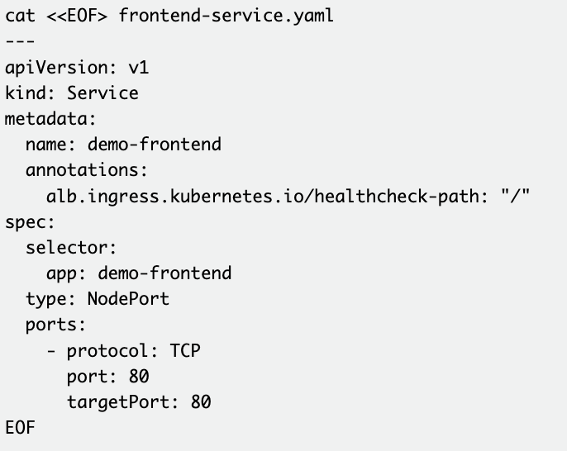
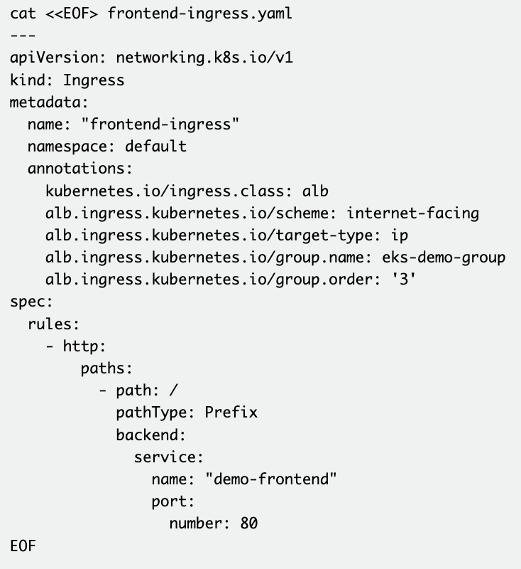
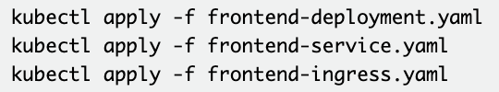
서비스 배포하기
Founder

Slide 23
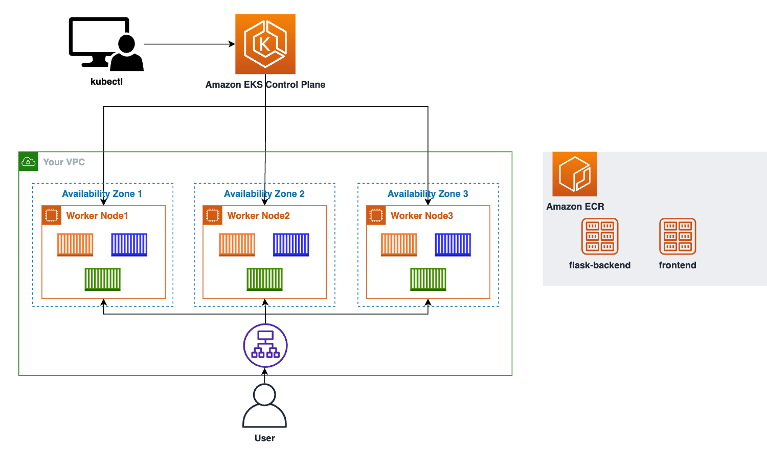
서비스 배포하기
Founder

Slide 24

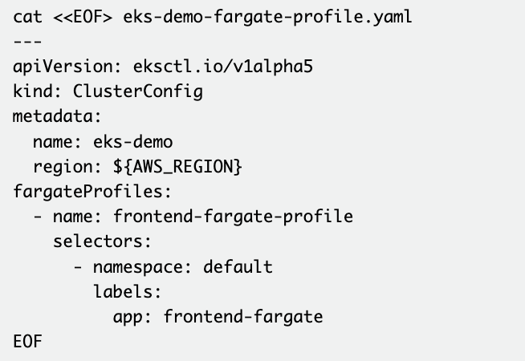
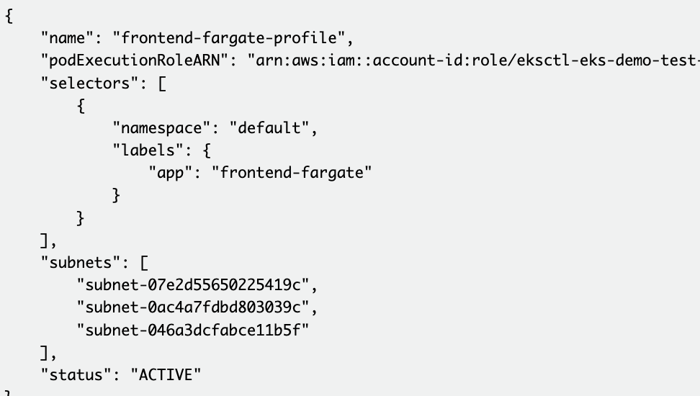
AWS Fargate 사용하기
AWS Fargate는 컨테이너를 실행시켜주는 서버리스 컴퓨팅 엔진으로 eks나 ecs에서 동작.
서버를 따로 프로비저닝하고 관리할 필교가 없어서 애플리케이션별로 리소스를 지정하고 비용한 지불하면 됨.
Fargate로 pod을 배포하기 위해서는 pod을 생성하기 위한 조건인 fargate profile을 정의해야 함.
Founder

Slide 25
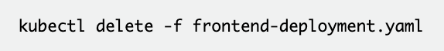
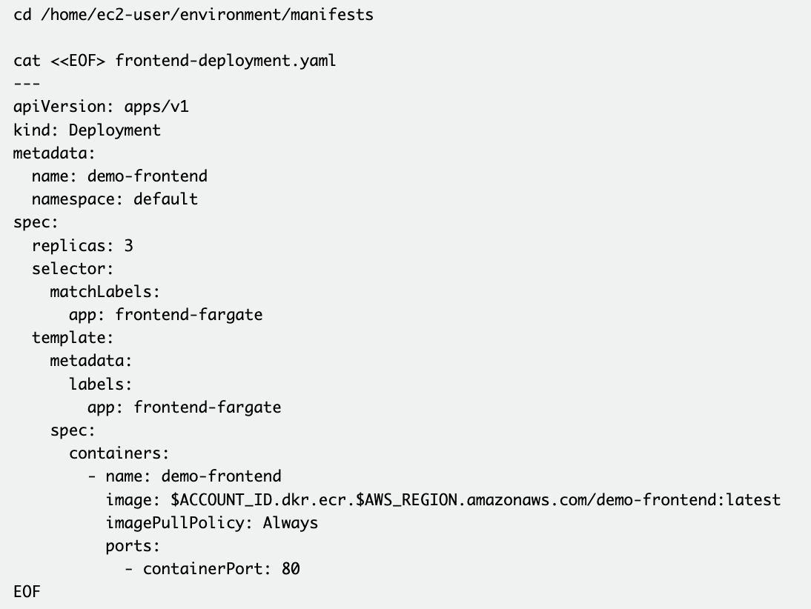
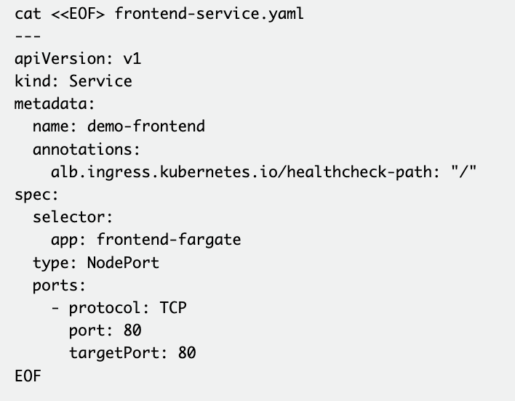
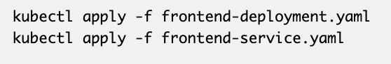
AWS Fargate 사용하기
Front pod들을 삭제하고 fargate를 이용해서 pod을 재배포

Slide 26
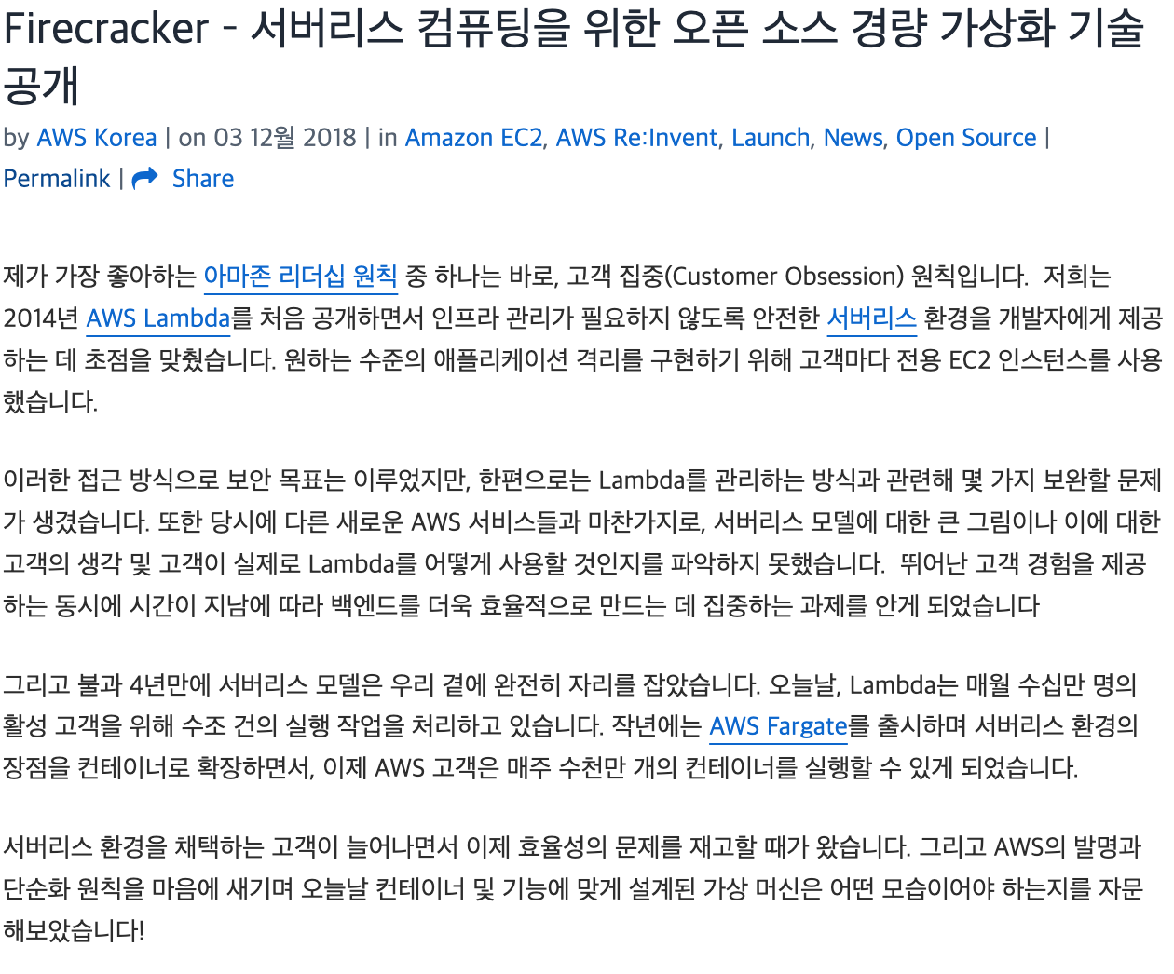
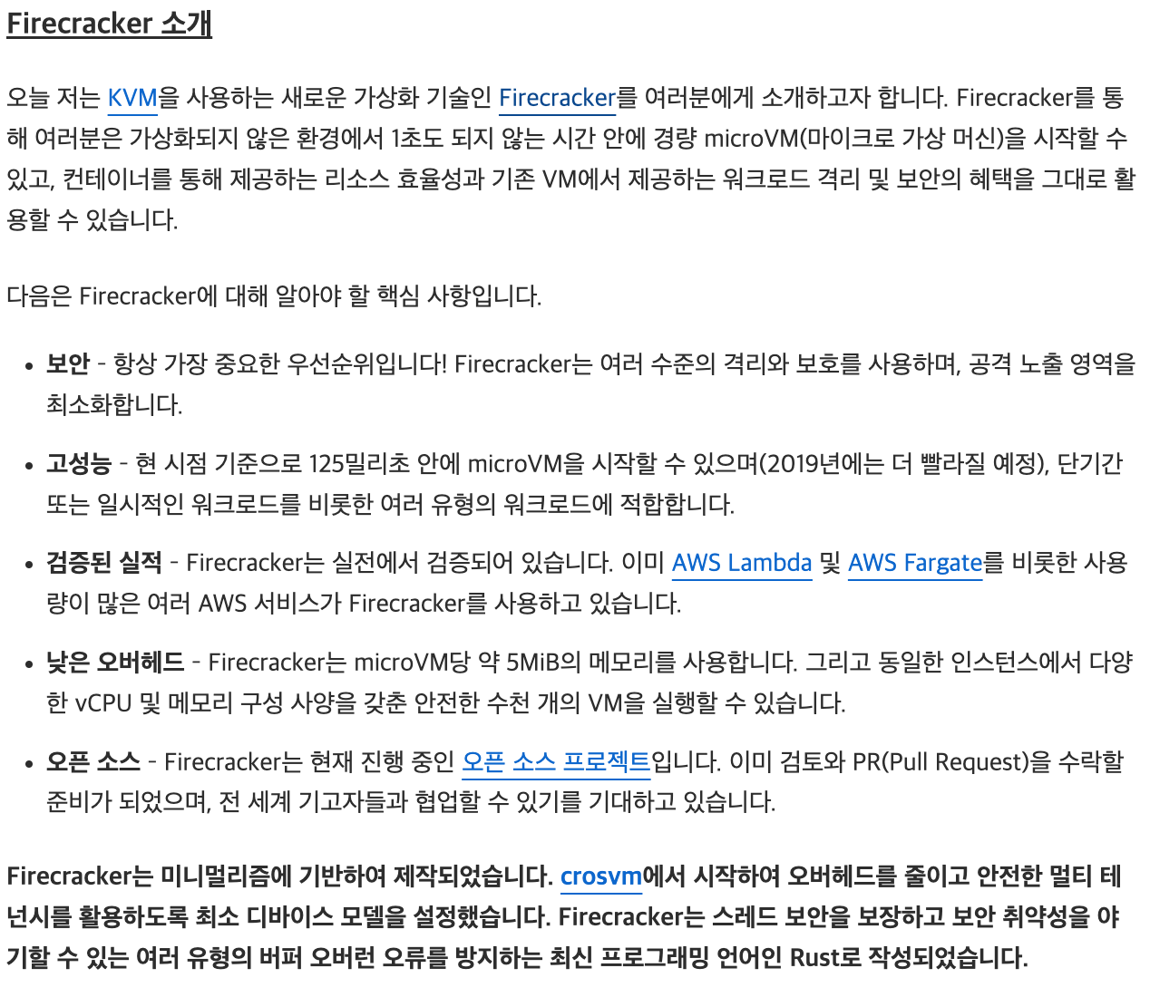
Fargate에서 사용하는 노드 – microVM Firecracker
Founder

Slide 27
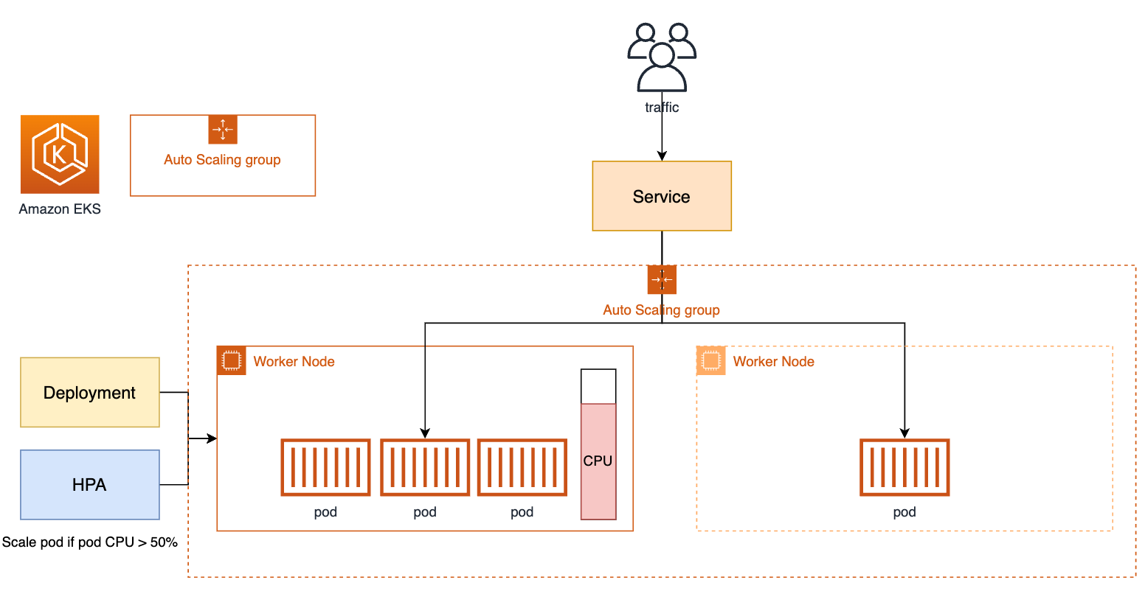


오토 스케일링
쿠버네티스 오토 스케일링을 사용해서 애플리케이션을 트래픽에 따라 탄력적으로 조절할 수 있음
HPA(Horizontal Pod AutoScaler)
Cluster Autoscaler
HPA는 CPU 사용량 또는 사용자 정의 메트릭을 관찰하여 파드 개수 조절
Cluster autoscaler는 워커 노드가 가득 차서 파드가 스케줄될 수 없는 경우 노드를 늘리는 방법
or
k8s metric server

Slide 28
thanks!

